Slide 1

Are you wearing a mask?
Project 4
2022.07

Slide 2
목 차
Contents
1. 목 적
2. 작업 과정
3. 모델 선정
4. 데이터 수집
5. 학습 및 훈련결과 확인
6. 테스트
7. 프로젝트 후기

Slide 3
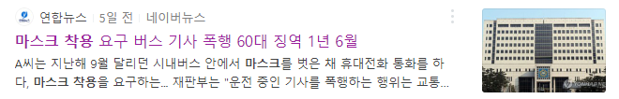
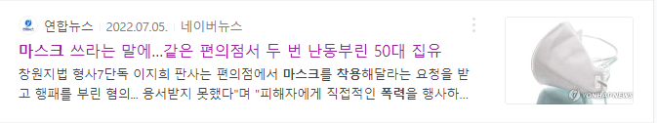
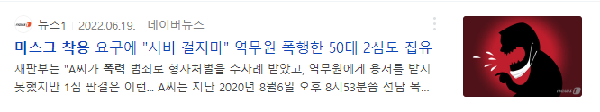
1
목 적
1.1 목 적
마스크 착용여부를 판단하여 미착용자 사전 차단 및 피해를 방지
1.2 관련 기사
자동문에 카메라를 설치하여 마스크 미착용자를 사전 차단하여 시비, 폭행 등 범죄예방

Slide 4
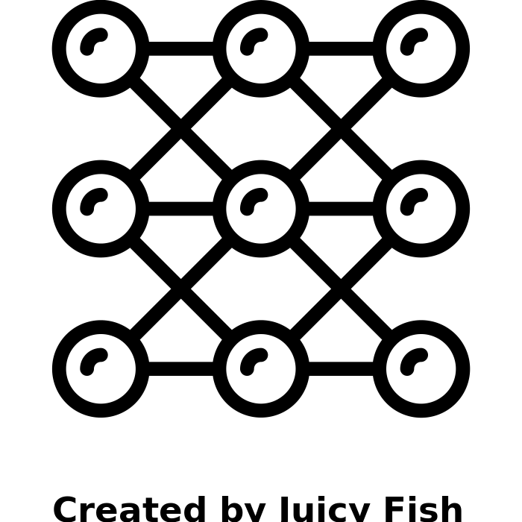


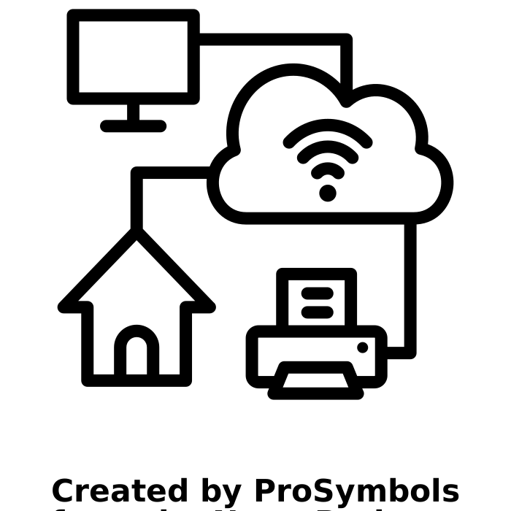
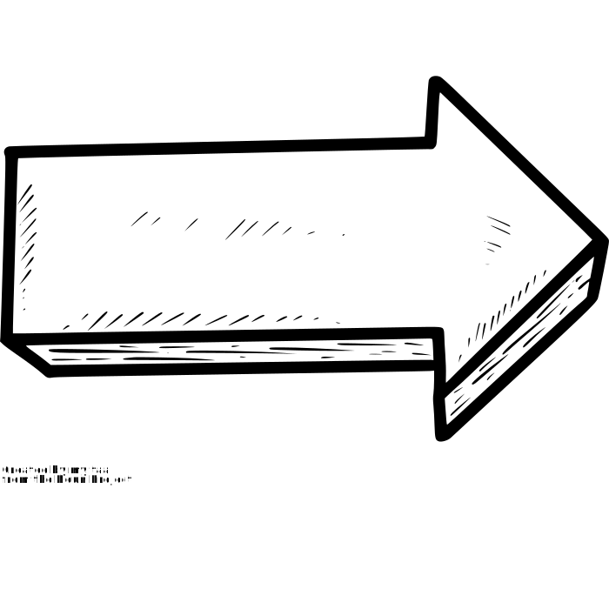
2
작업 과정
모델 선정
데이터 수집
학습 및 훈련결과 확인
테스트
훈련 결과가 낮을 시 데이터 수집단계부터 다시 반복해서 진행

Slide 5
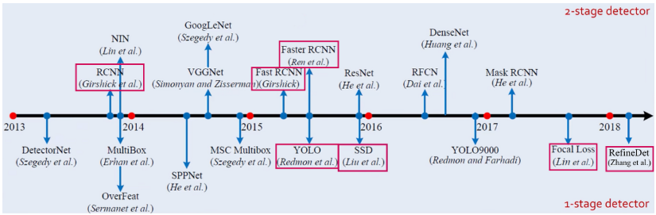
3
모델 선정
3.1 1-stage detector vs 2-stage detector
1-stage detector는 비교적 빠르지만 정확도가 낮고 2-stage detector는 비교적 느리지만 정확도가 높음
따라서 빠른 속도인 1-stage detector에서 선택
이미지 출처 : https://ganghee-lee.tistory.com/34

Slide 6
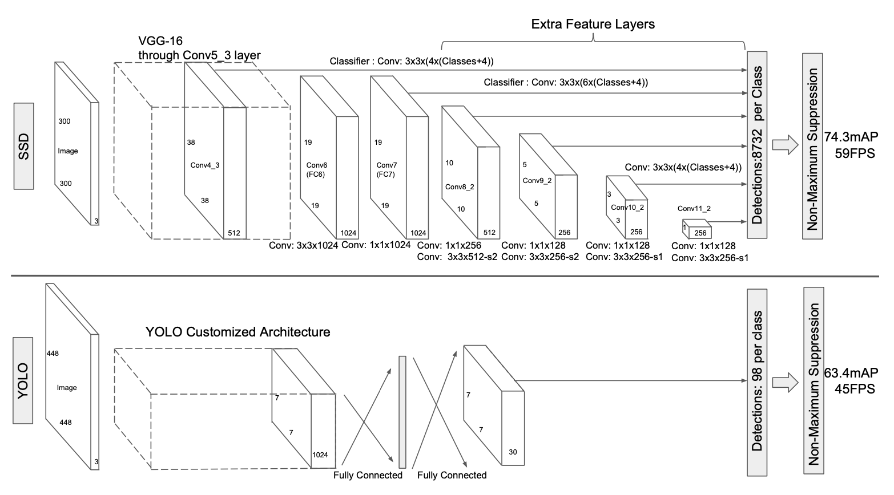
3
모델 선정
3.2 SSD vs YOLO
SSD는 빠르고 정확하지만 YOLO에 비해 사용방법이 어려움
따라서 시간이 정해진 관계로 빠르고 사용이 쉬운 YOLO를 선정
이미지 출처 : https://velog.io/@minkyu4506/%EB%85%BC%EB%AC%B8-%EB%A6%AC%EB%B7%B0-SSDSingle-Shot-MultiBox-Detector

Slide 7
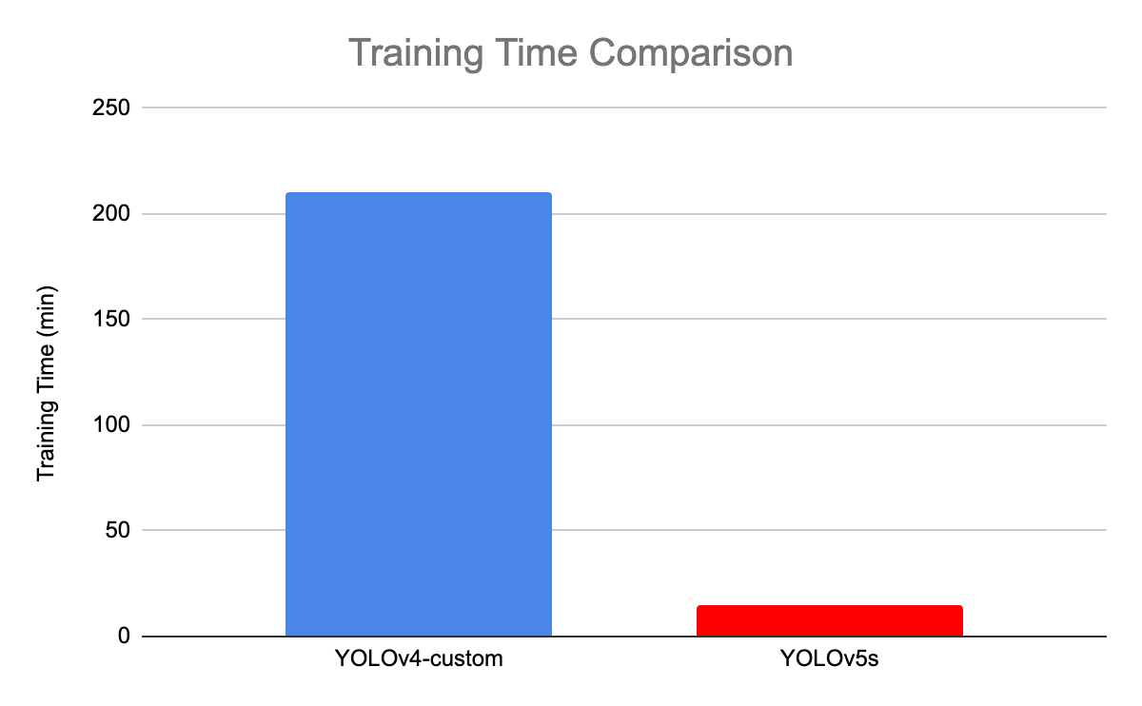
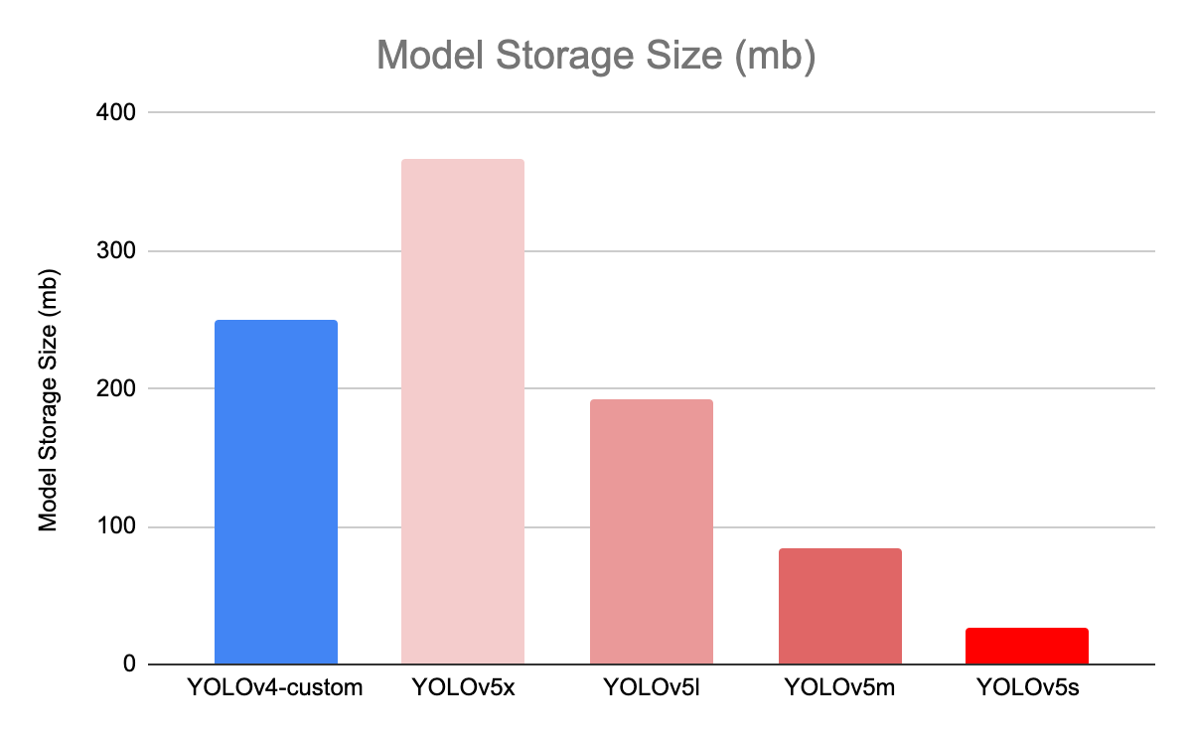
3
모델 선정
3.3 YOLOv4 vs YOLOv5
YOLOv4, YOLOv5 비교 시 훈련시간과 저장용량을 고려하였을 때 YOLOv5s 선정

Slide 8
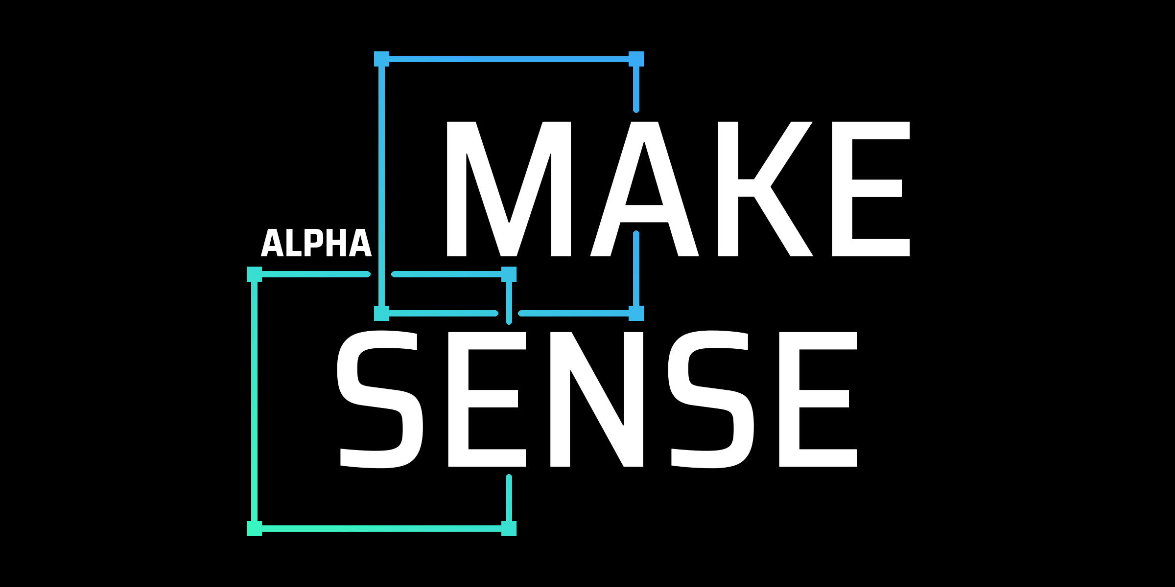

4
데이터 수집
Roboflow가 데이터가 모델에 맞게 원하는 타입을 사용할 수 있도록 저장이 되어있어서 사용하기 편함
따로 구한 이미지 데이터의 라벨링을 위해 make sense 사용

Slide 9
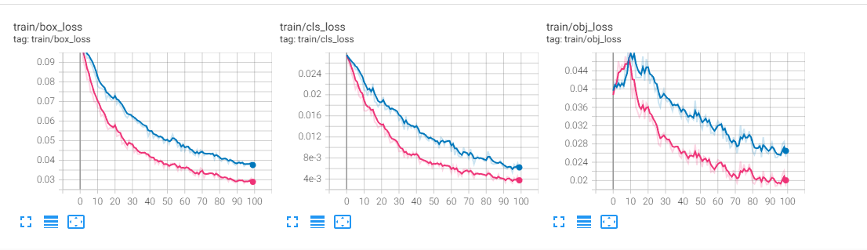
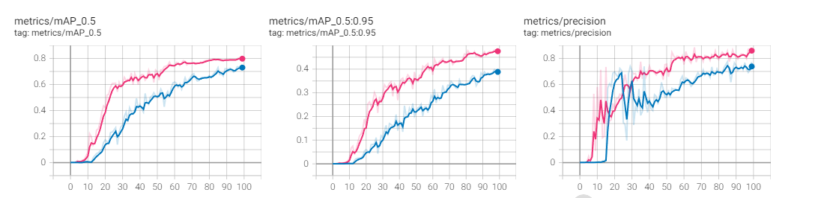
5
학습 및 훈련 결과 확인
weights a
weights b
초기가중치를 다르게 훈련하고 결과를 보면 weight b가 성능이 훨씬 좋은 것을 알 수 있음

Slide 10
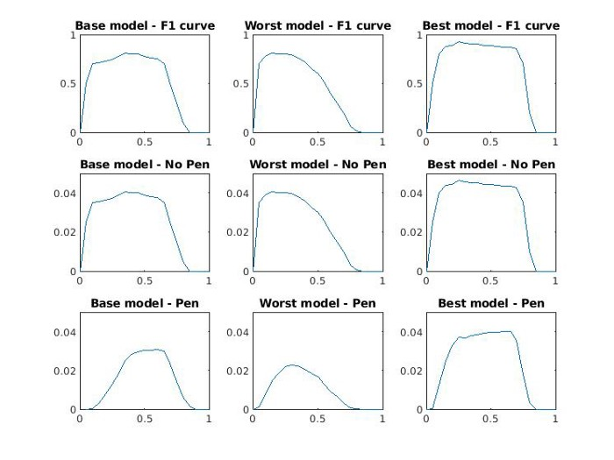
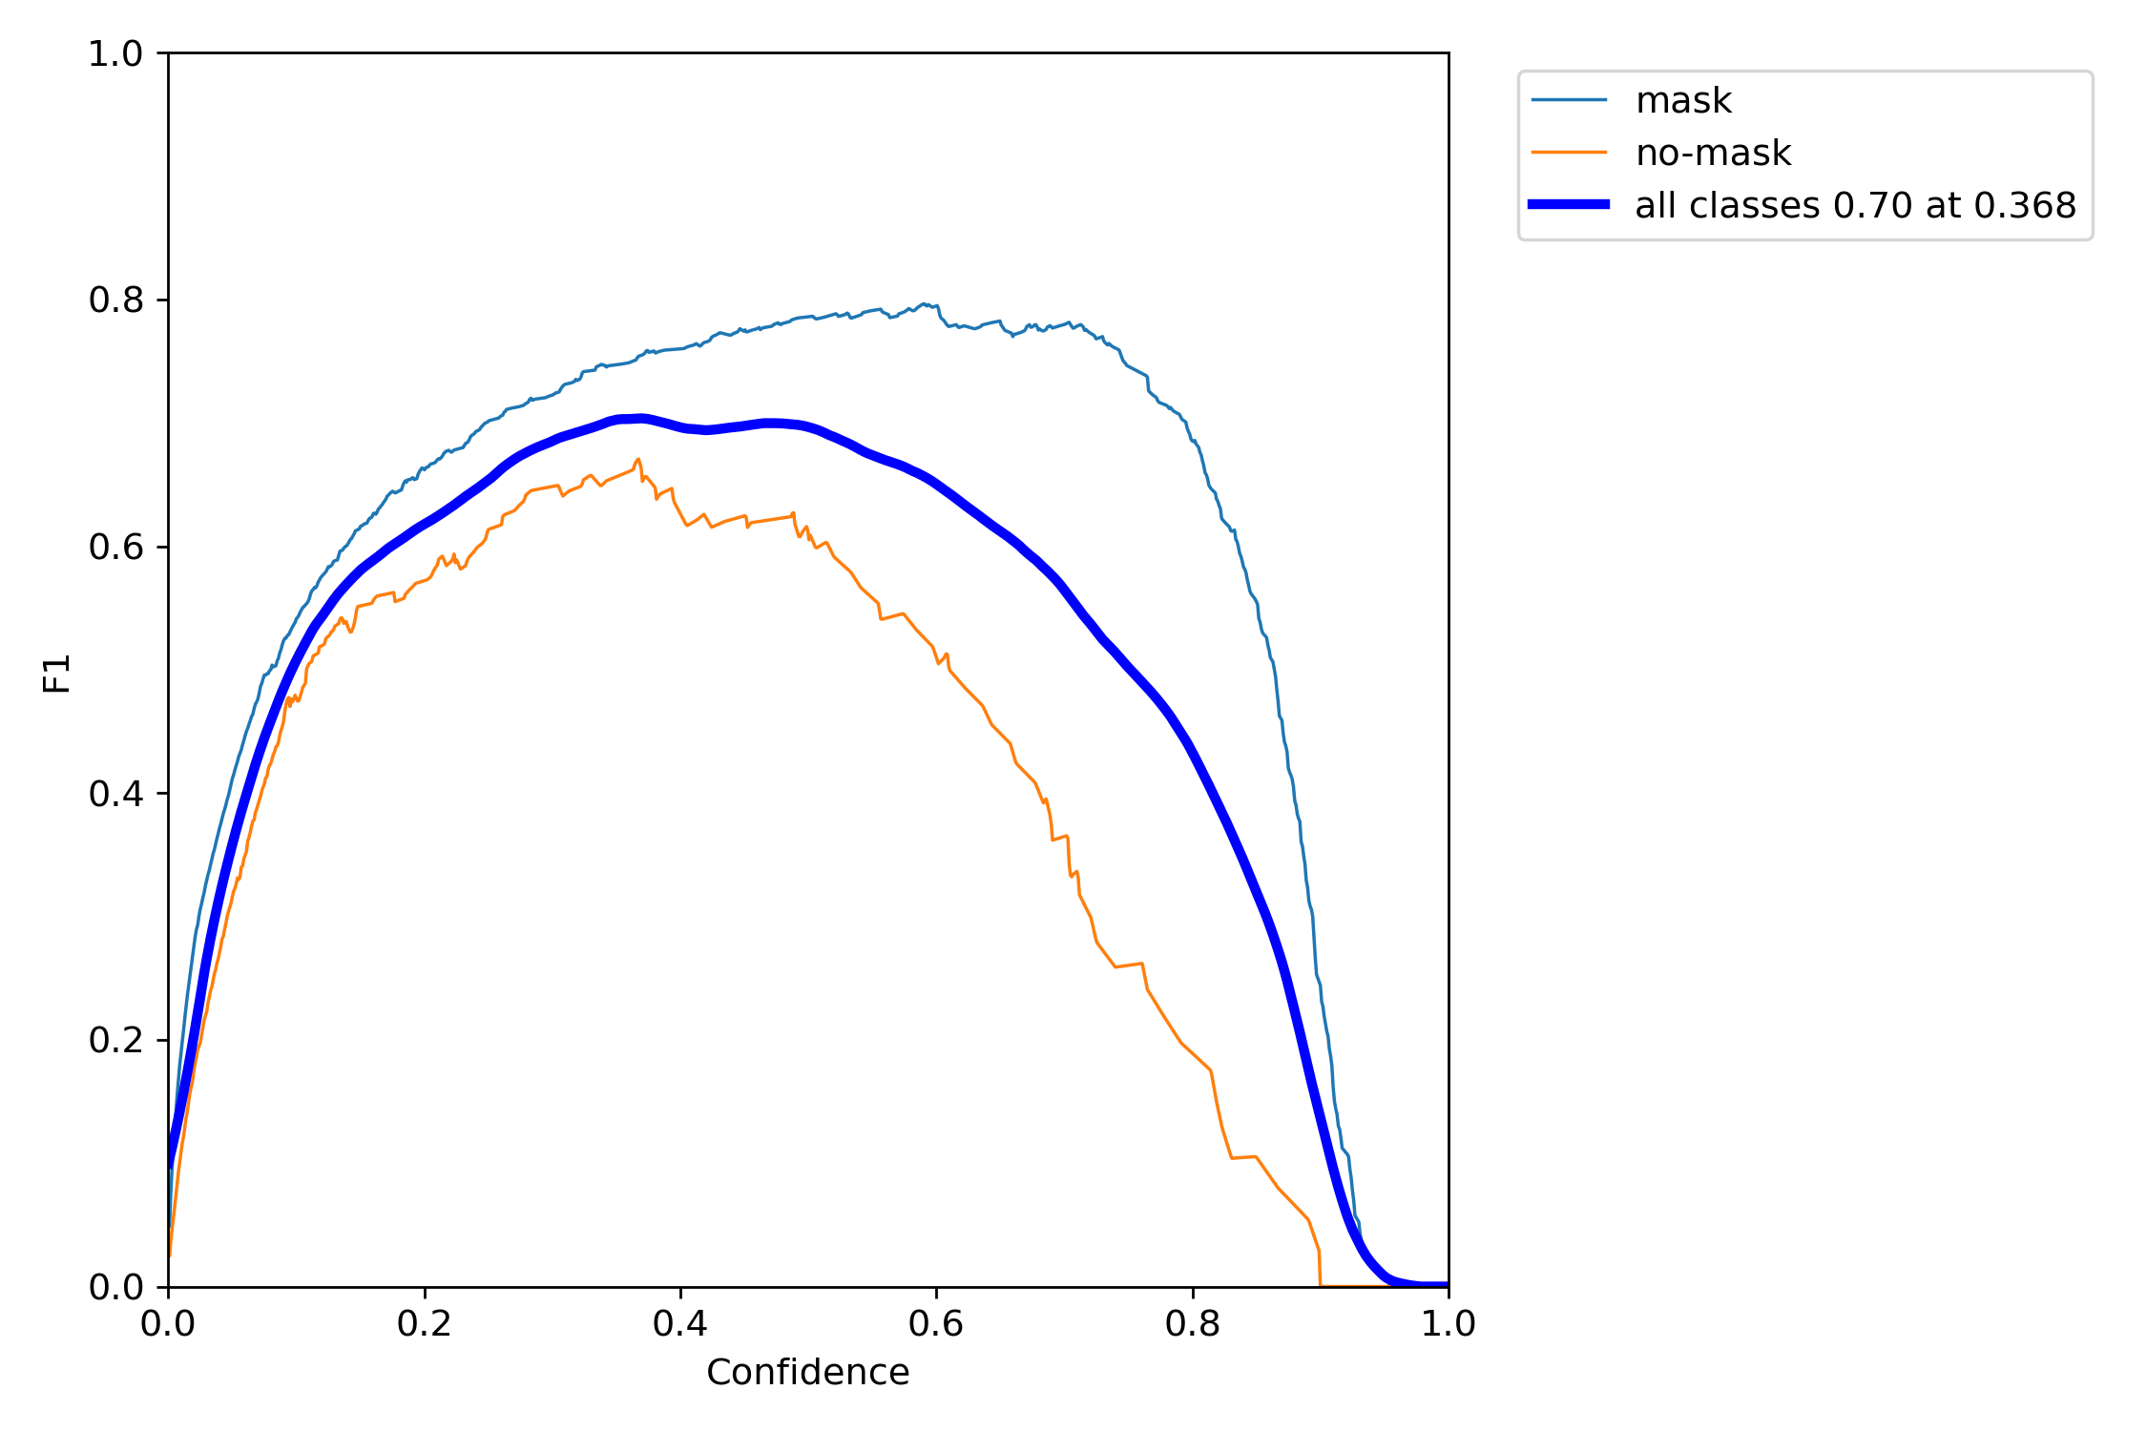
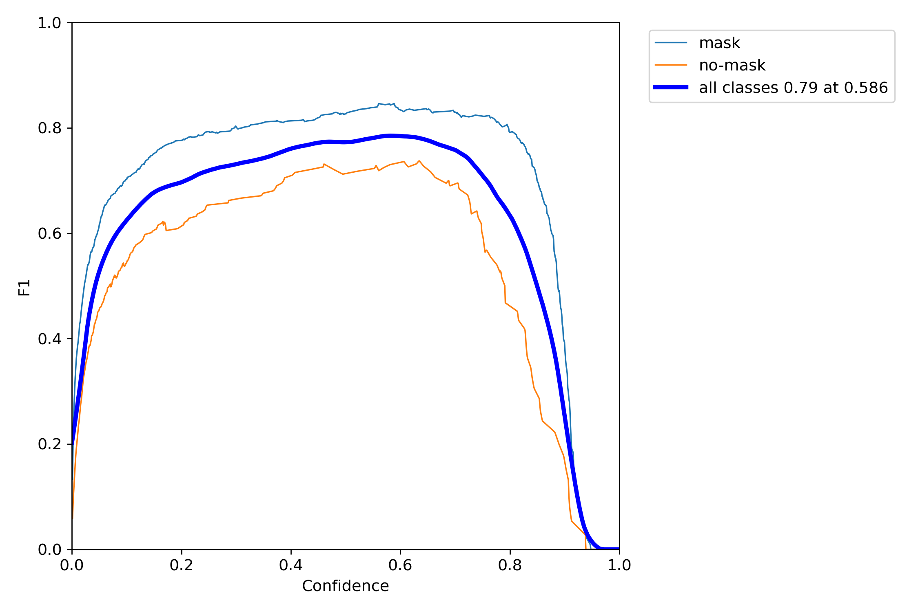
5
학습 및 훈련 결과 확인
weights a
weights b
초기가중치를 바꿔가면서 F1 커브가 Best model과 비슷하도록 훈련
또한 Confidence가 0.6일때 F1 스코어가 가장 높음으로 이를 기준으로 테스트
이미지 출처 : https://towardsdatascience.com/a-single-number-metric-for-evaluating-object-detection-models-c97f4a98616d

Slide 11
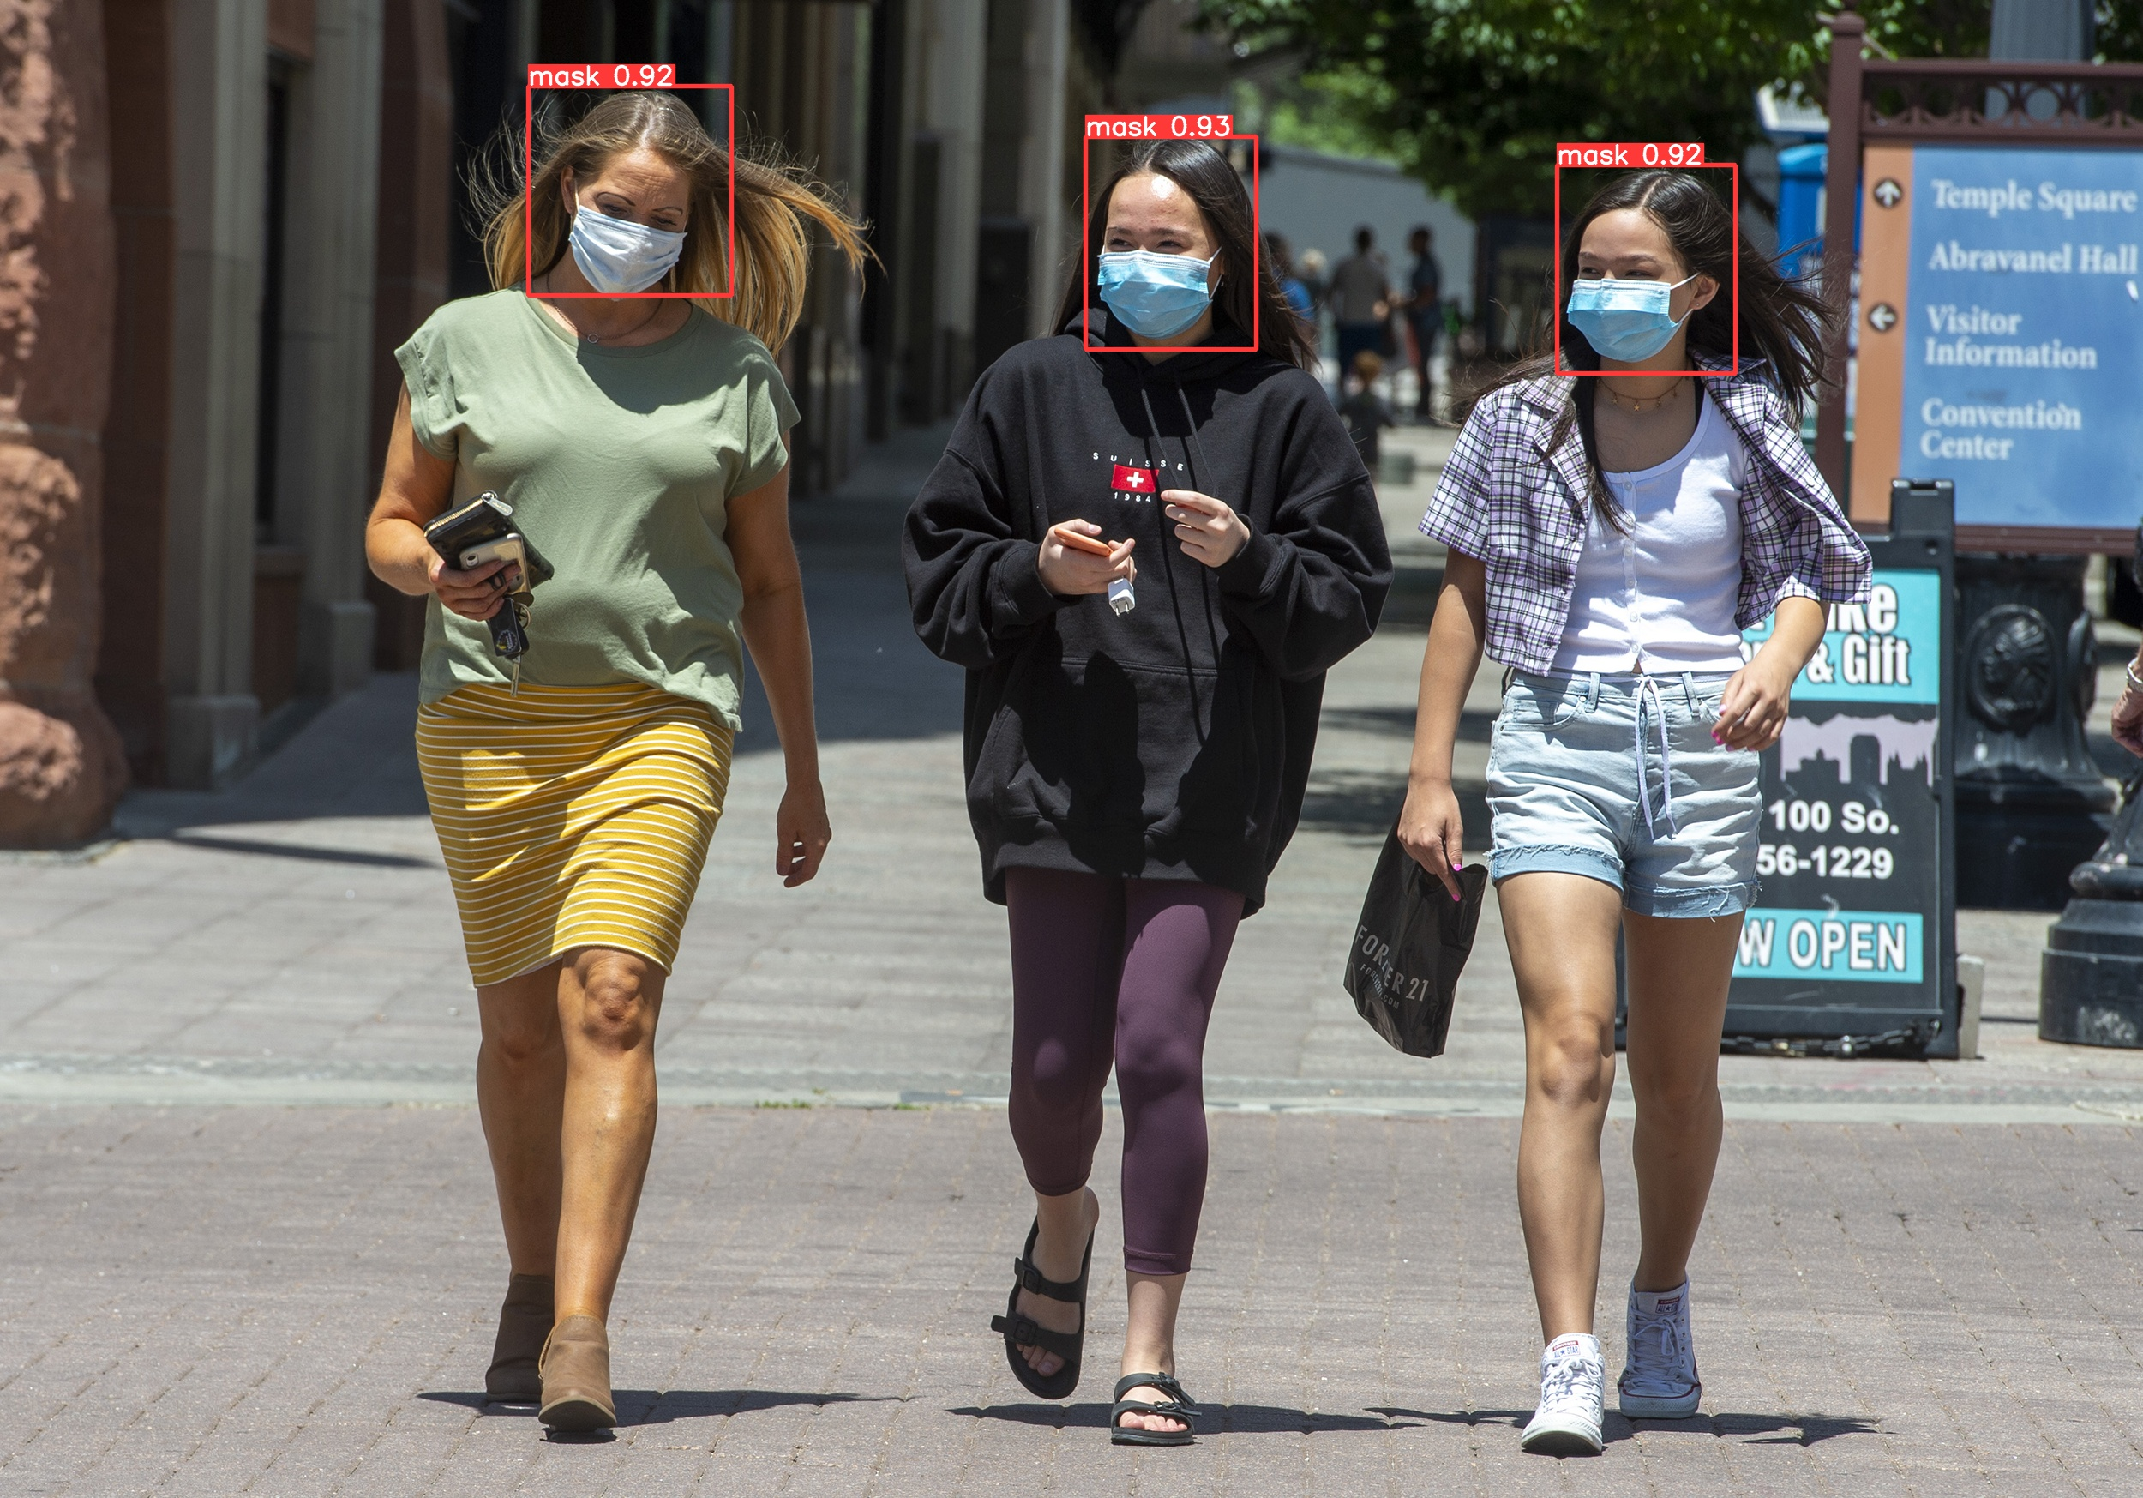
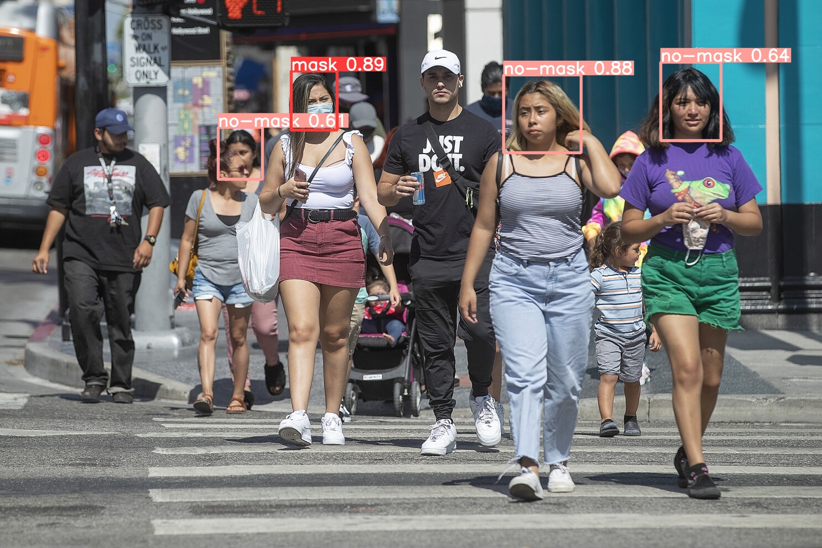
6
테스트
6.1 이미지 테스트
턱에 마스크를 착용한 사람을 제대로 분류하지 못함, 데이터를 추가하고 초기가중치를 변경하며 개선
하지만 모자를 써서 음영이 질 때 사람을 제대로 인식하지 못함

Slide 12
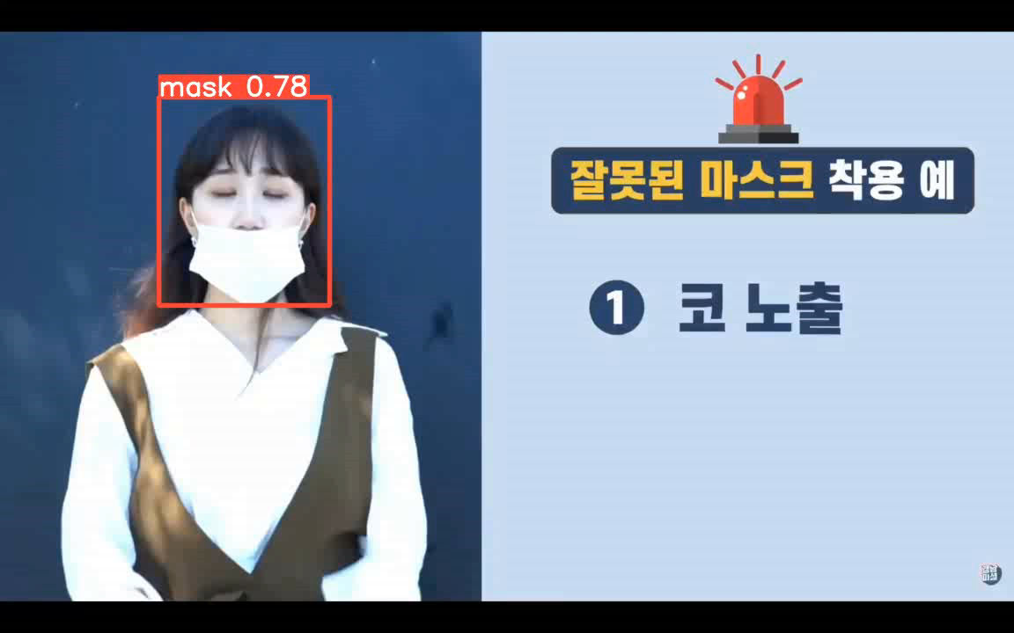
6
테스트
6.2 영상 테스트
턱에 마스크를 착용한 경우는 개선이 되었지만
측면에서 턱에 마스크를 쓴 사람, 코가 노출이 되게 쓴 사람에 대해 구분하는 것이 미흡
영상 출처 : https://www.youtube.com/watch?v=JIQpoFn6aJU

Slide 13
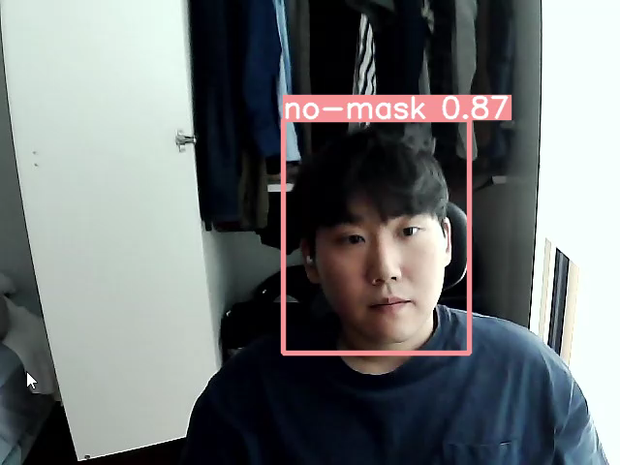
6
테스트
6.3 실시간 테스트
실시간 테스트로 해본 결과 입술을 기준으로 마스크와 노마스크로 구분하는 것으로 판단

Slide 14

7
프로젝트 후기
마스크를 제대로 안 쓴 사람들, 모자를 써서 햇빛에 얼굴이 그림자 지는 경우 등 제대로 인식을 못하는 아쉬움
데이터 이미지 추가, SSD모델 사용 등으로 해결 가능

